Slide 1
桃園市桃園區文山國民小學110學年度第一學期班親報告―學務處
110年9月10日

Slide 2
學務處工作重點項目
典禮儀式
多元學生社團
體育發展、運動150
學生自治、藝文活動
體育設施器材管理
校隊榮譽
多元展能校園(體育組)
人文涵養校園(訓育組)
學生事務工作
安全友善校園(生教組)
健康促進校園(衛生組、健康中心)
人權法治、交通安全
健康促進
品格教育、心三美
環境教育
防災教育、志工隊
衛生整潔

Slide 3
9月份：9/15廣達游於藝<梵谷展>開幕式暨藝術教育相關計畫績優學校頒獎典禮、9/12桃園區語文競賽複賽、9/17全國防災地震避難演練。
10月份：施打流感疫苗(目前與醫院接洽中)、10/28下午一年級心電圖
11月份：11/19(五) 五年級代表班級法院參訪。
11/1(一)一、四年級健康檢查
110年1月份：1/13-14六年級畢業旅行、1/21寒假。
110學年度
第一學期
學生相關
重要行事曆

Slide 4
生教組報告2
校園安全 (1)走廊、樓梯不奔跑。
(2) 鐘聲響後不拖延、上課不亂跑。
(3)校園有禮少爭吵。
(4)危險情況速回報。
(5)門禁森嚴，校園安全。
(6)備用雨具放教室、天氣突變心不慌。

Slide 5
生教組報告3
實施戒菸防治教育：反菸拒檳、健康促進。
教育部校園安全事件通報
重大校園安全事件依法規進行通報與處置(含傳染疾病/嚴重偏差行為/師生衝突/嚴重校園傷害/性平案件/知悉家暴、兒少保護事件等) 遵守法令規定通報

Slide 6
生教組報告1
學生安全
(1)學生上下學時間，有多位愛心志工、導護老師、學生服務隊、及學務處多位同仁辛苦執勤，學生安全需親師生共同努力。
(2)遵守交通規則，學童優先、禮讓行人，勿占用人行道、勿占用單車專用道。
(3)接送分流請遵守，汽車、機車分區接送、家長不下車，車流順暢，上學安全免煩惱。
(4)汽車接送走側門

Slide 7
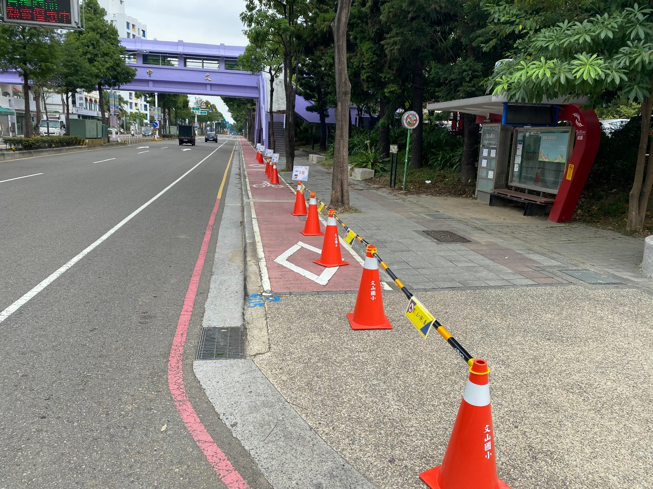
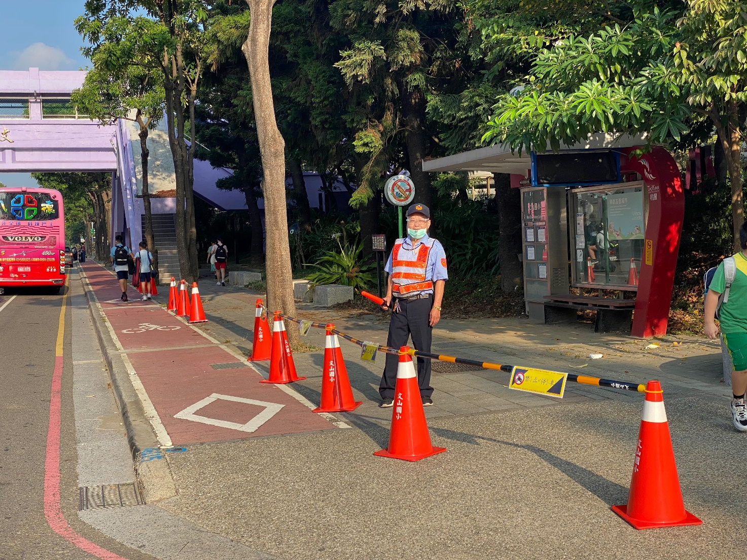
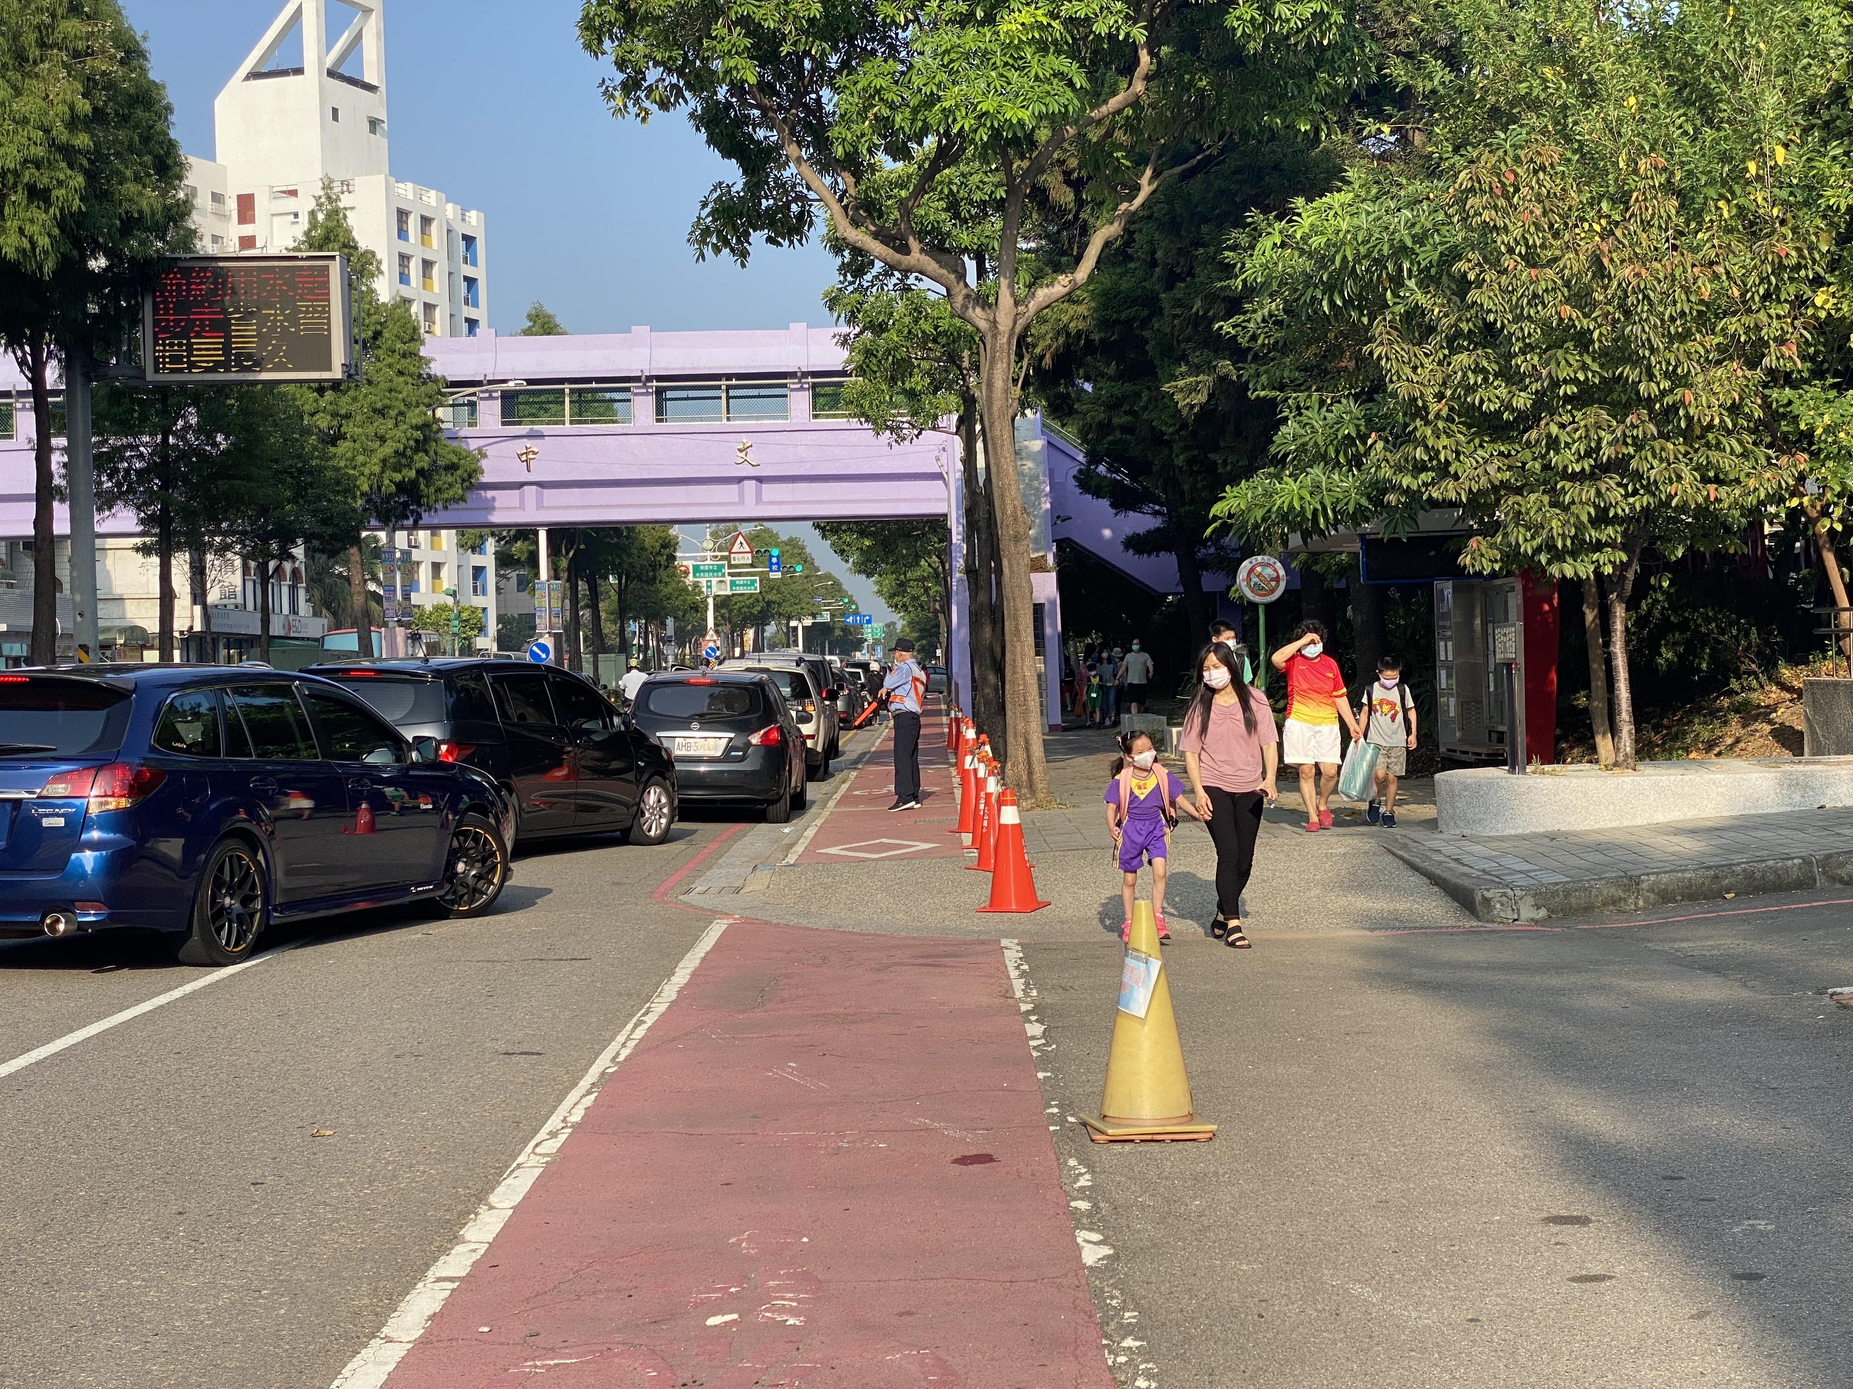
下車快、交通流暢駛離快 生教組報告 汽車接送 區
家長接送汽車 請往前 往前
家長接送汽車 請往前
汽車接送 家長不下車
學生下車快 後方家長少等待

Slide 8
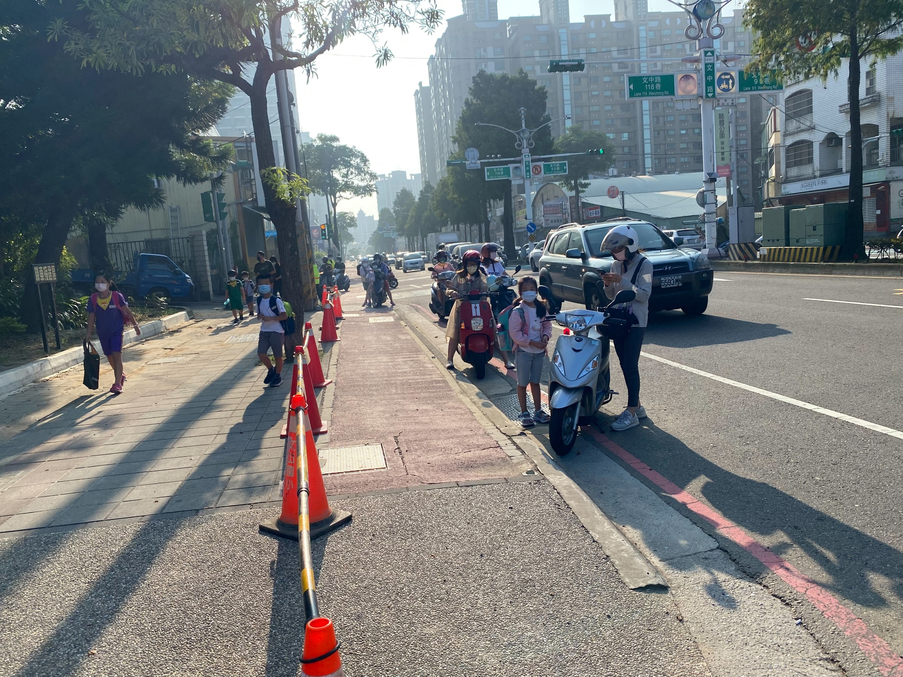
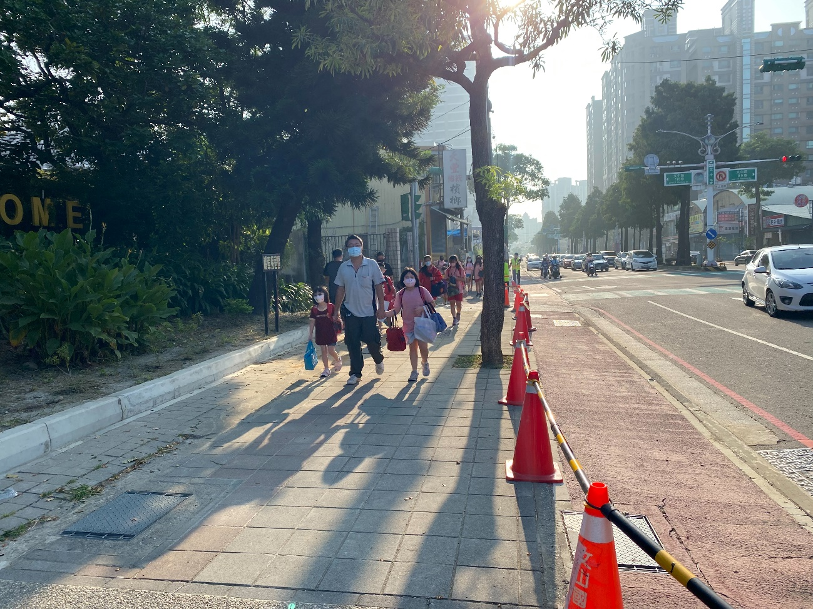
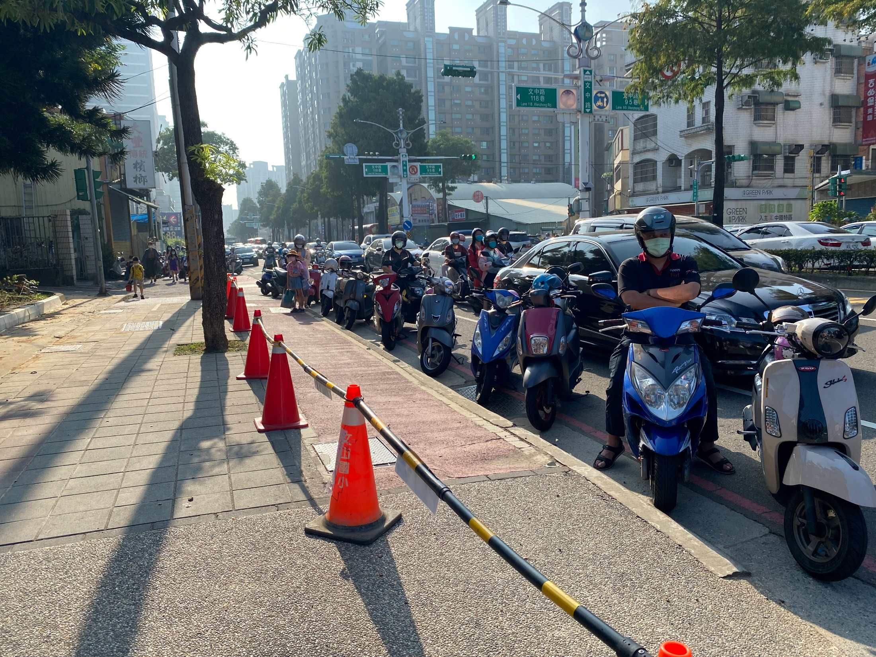
人行道淨空、禮讓行人優先
機車排列有序、人車分流、學生安全通行
禮讓行人優先 生教組報告 機車接送區
禁停機車
禁停機車
單車道淨空、禮讓單車通行
禁停機車
禁停機車
禁停機車
禁停機車
禁停機車
禁停機車
禁停機車
禁停機車
禁停機車
禁停機車
禁停機車
禁停機車

Slide 9
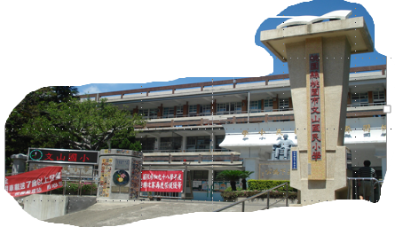
一、班級路隊區分為(1)安親班路隊 (2)機車接送路隊 (3)汽車接送路隊
二、各班級在預備鐘響後，在走廊排好三路對帶往穿堂、在穿堂三路分流。
三、家長汽車接送由天橋下側門離校，請各班確實掌握汽車接送學生。
四、建議圖示如下
前 穿 堂
前 穿 堂
汽車接送
安親班路隊
安親班集合區
汽車接送走側門(天橋下)
步行、機車接送
門側
大 門

Slide 10
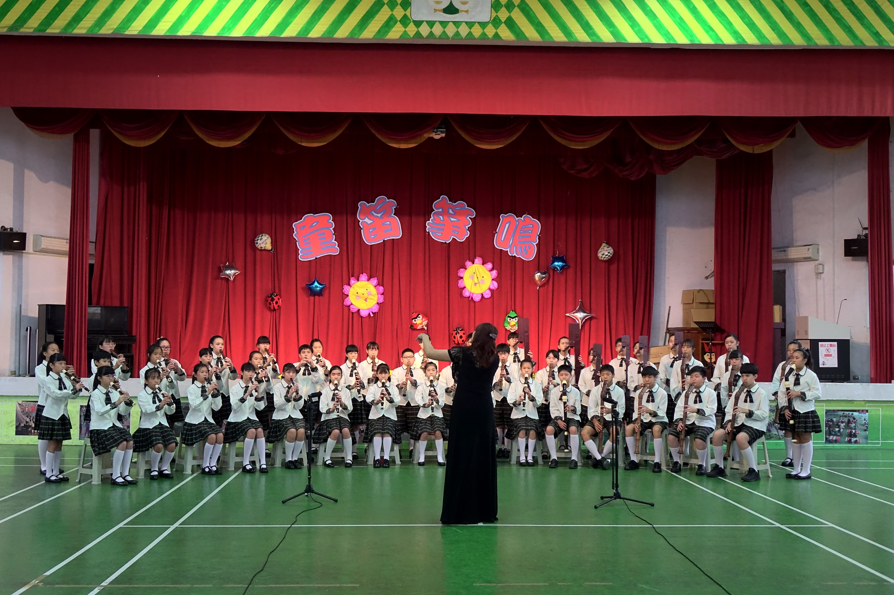
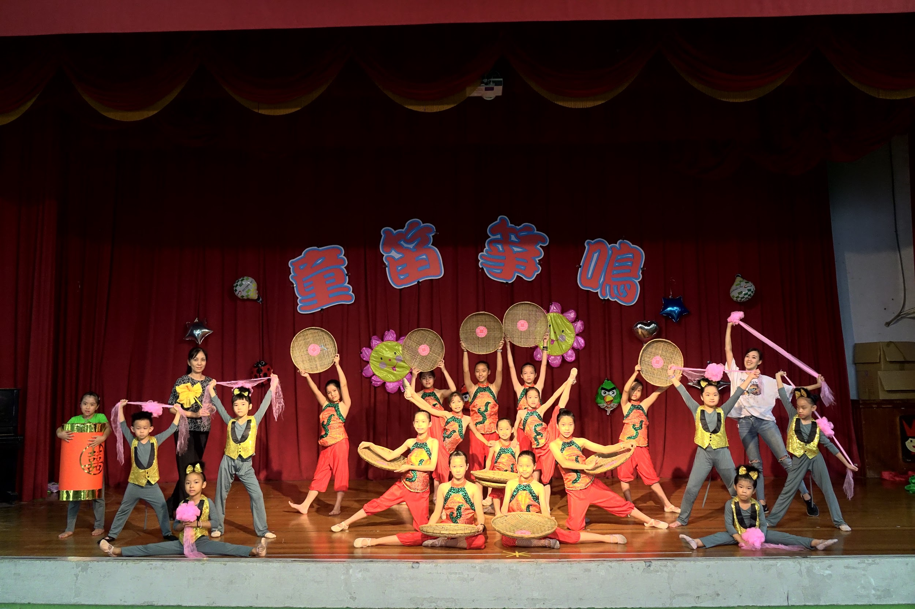
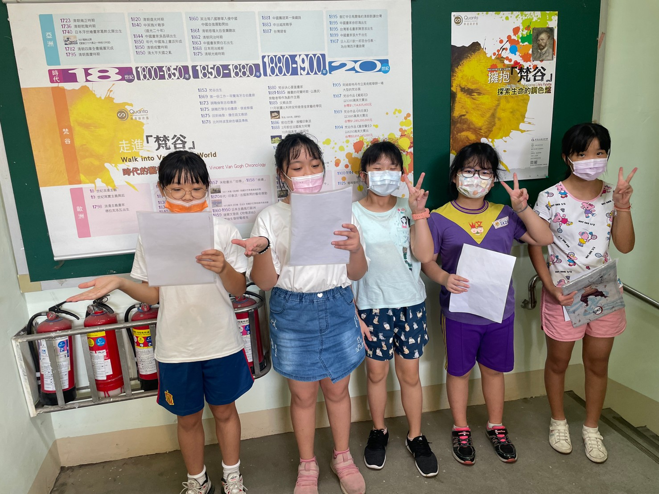
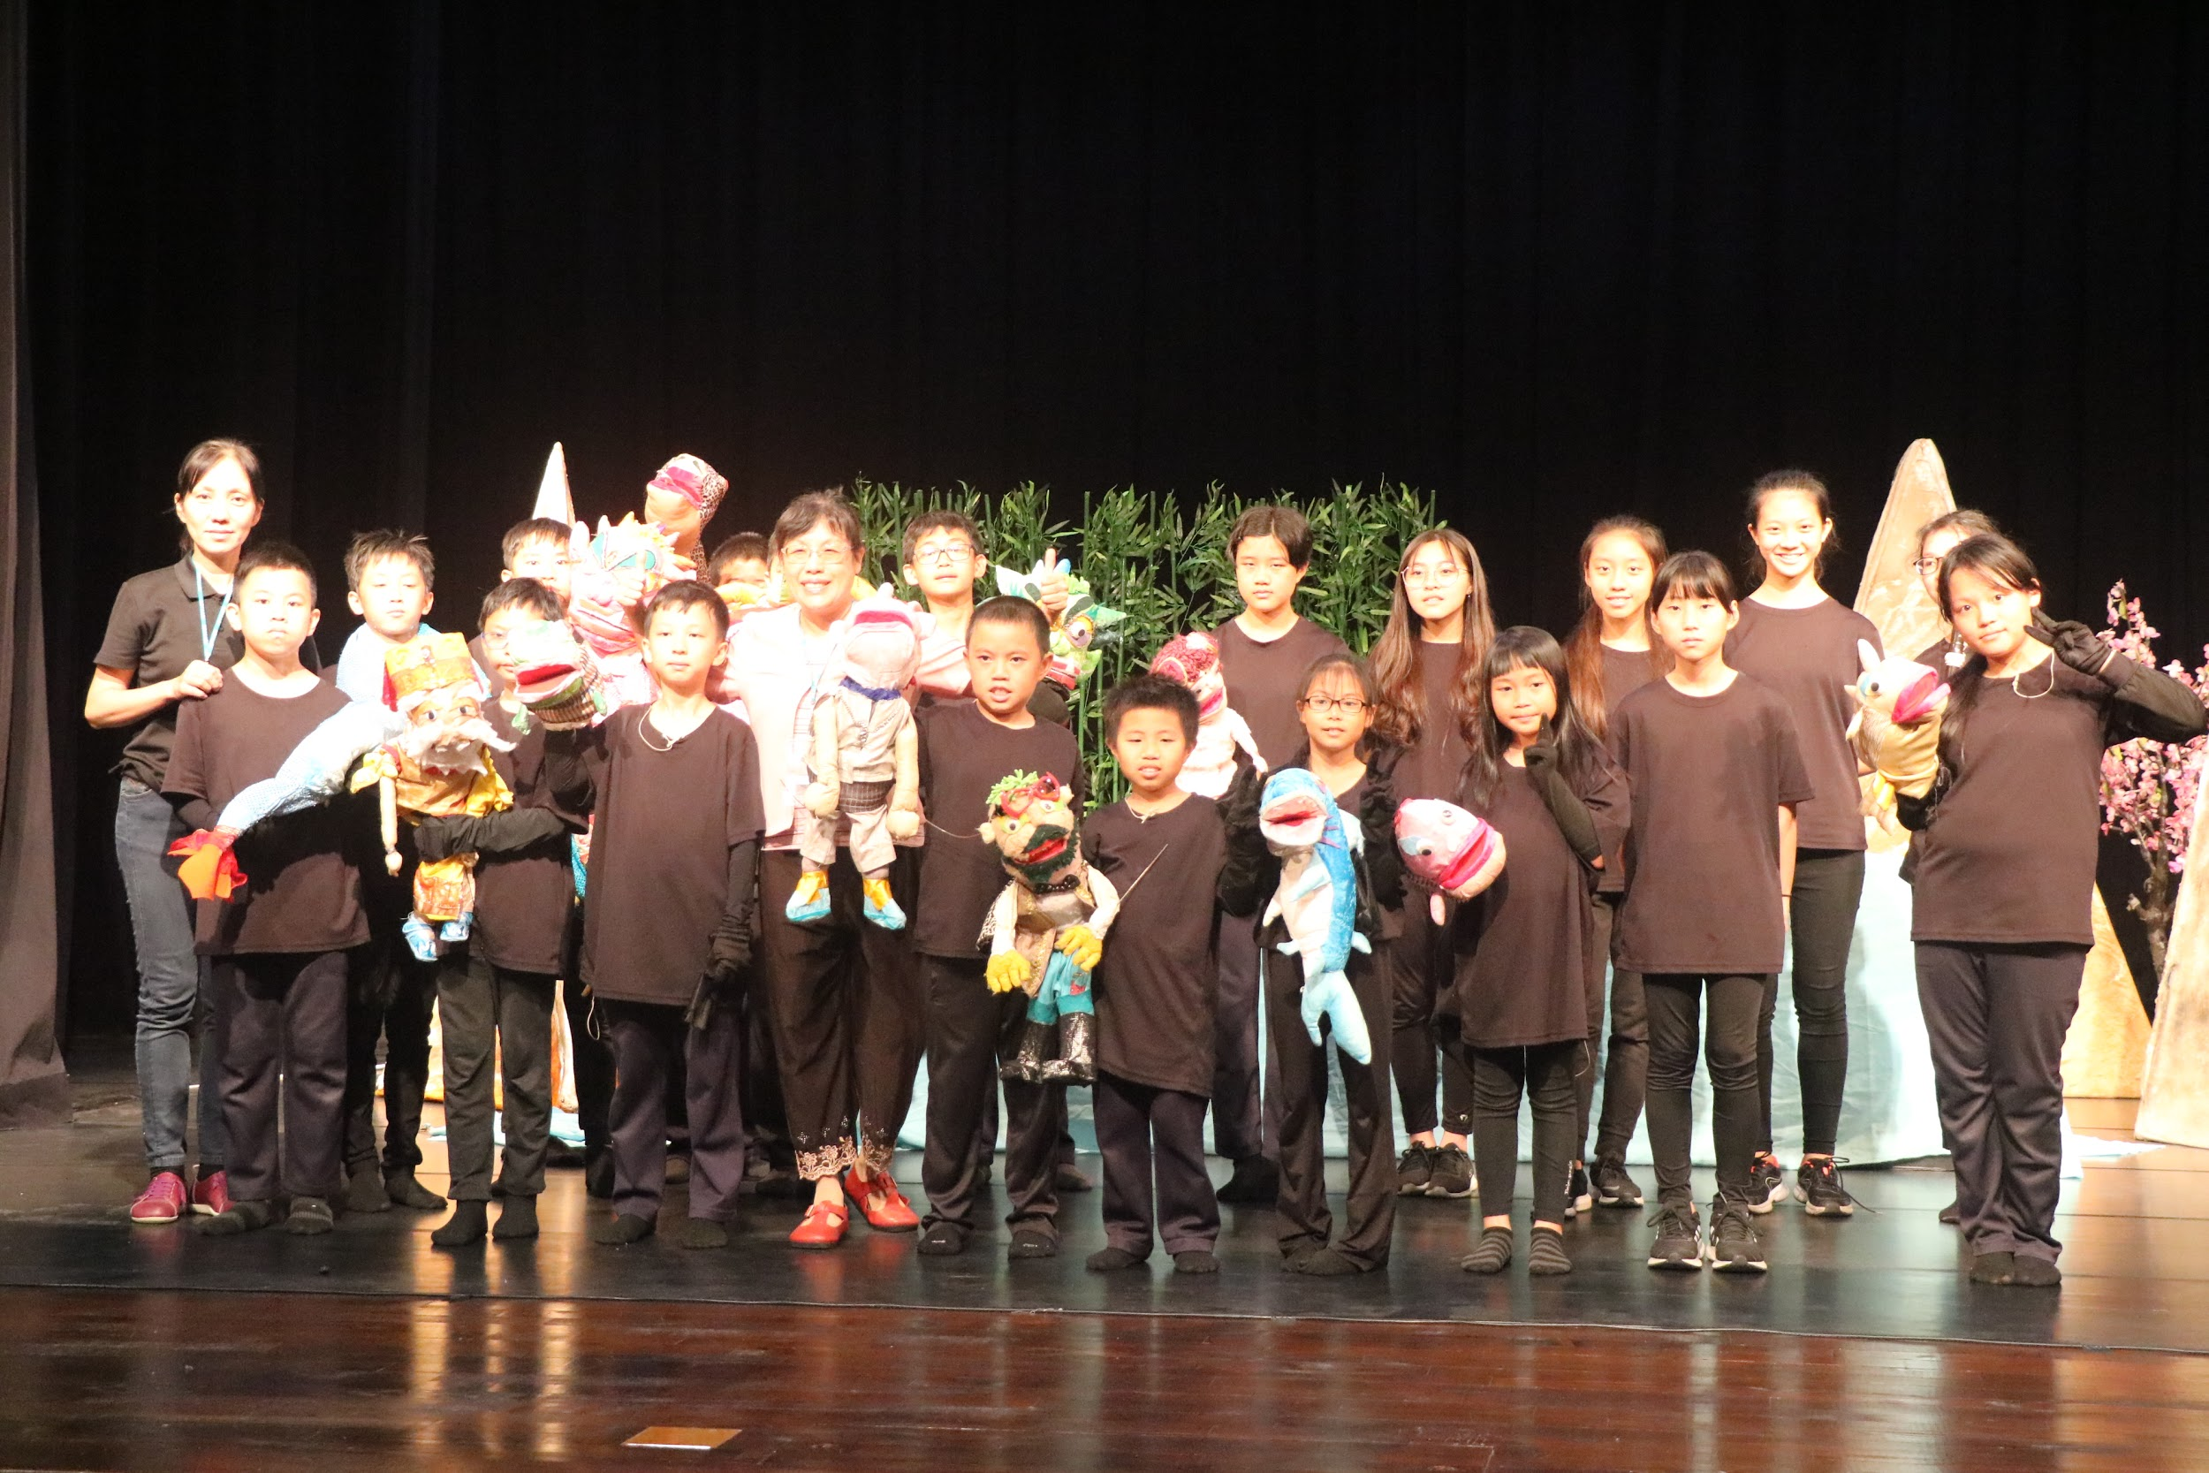
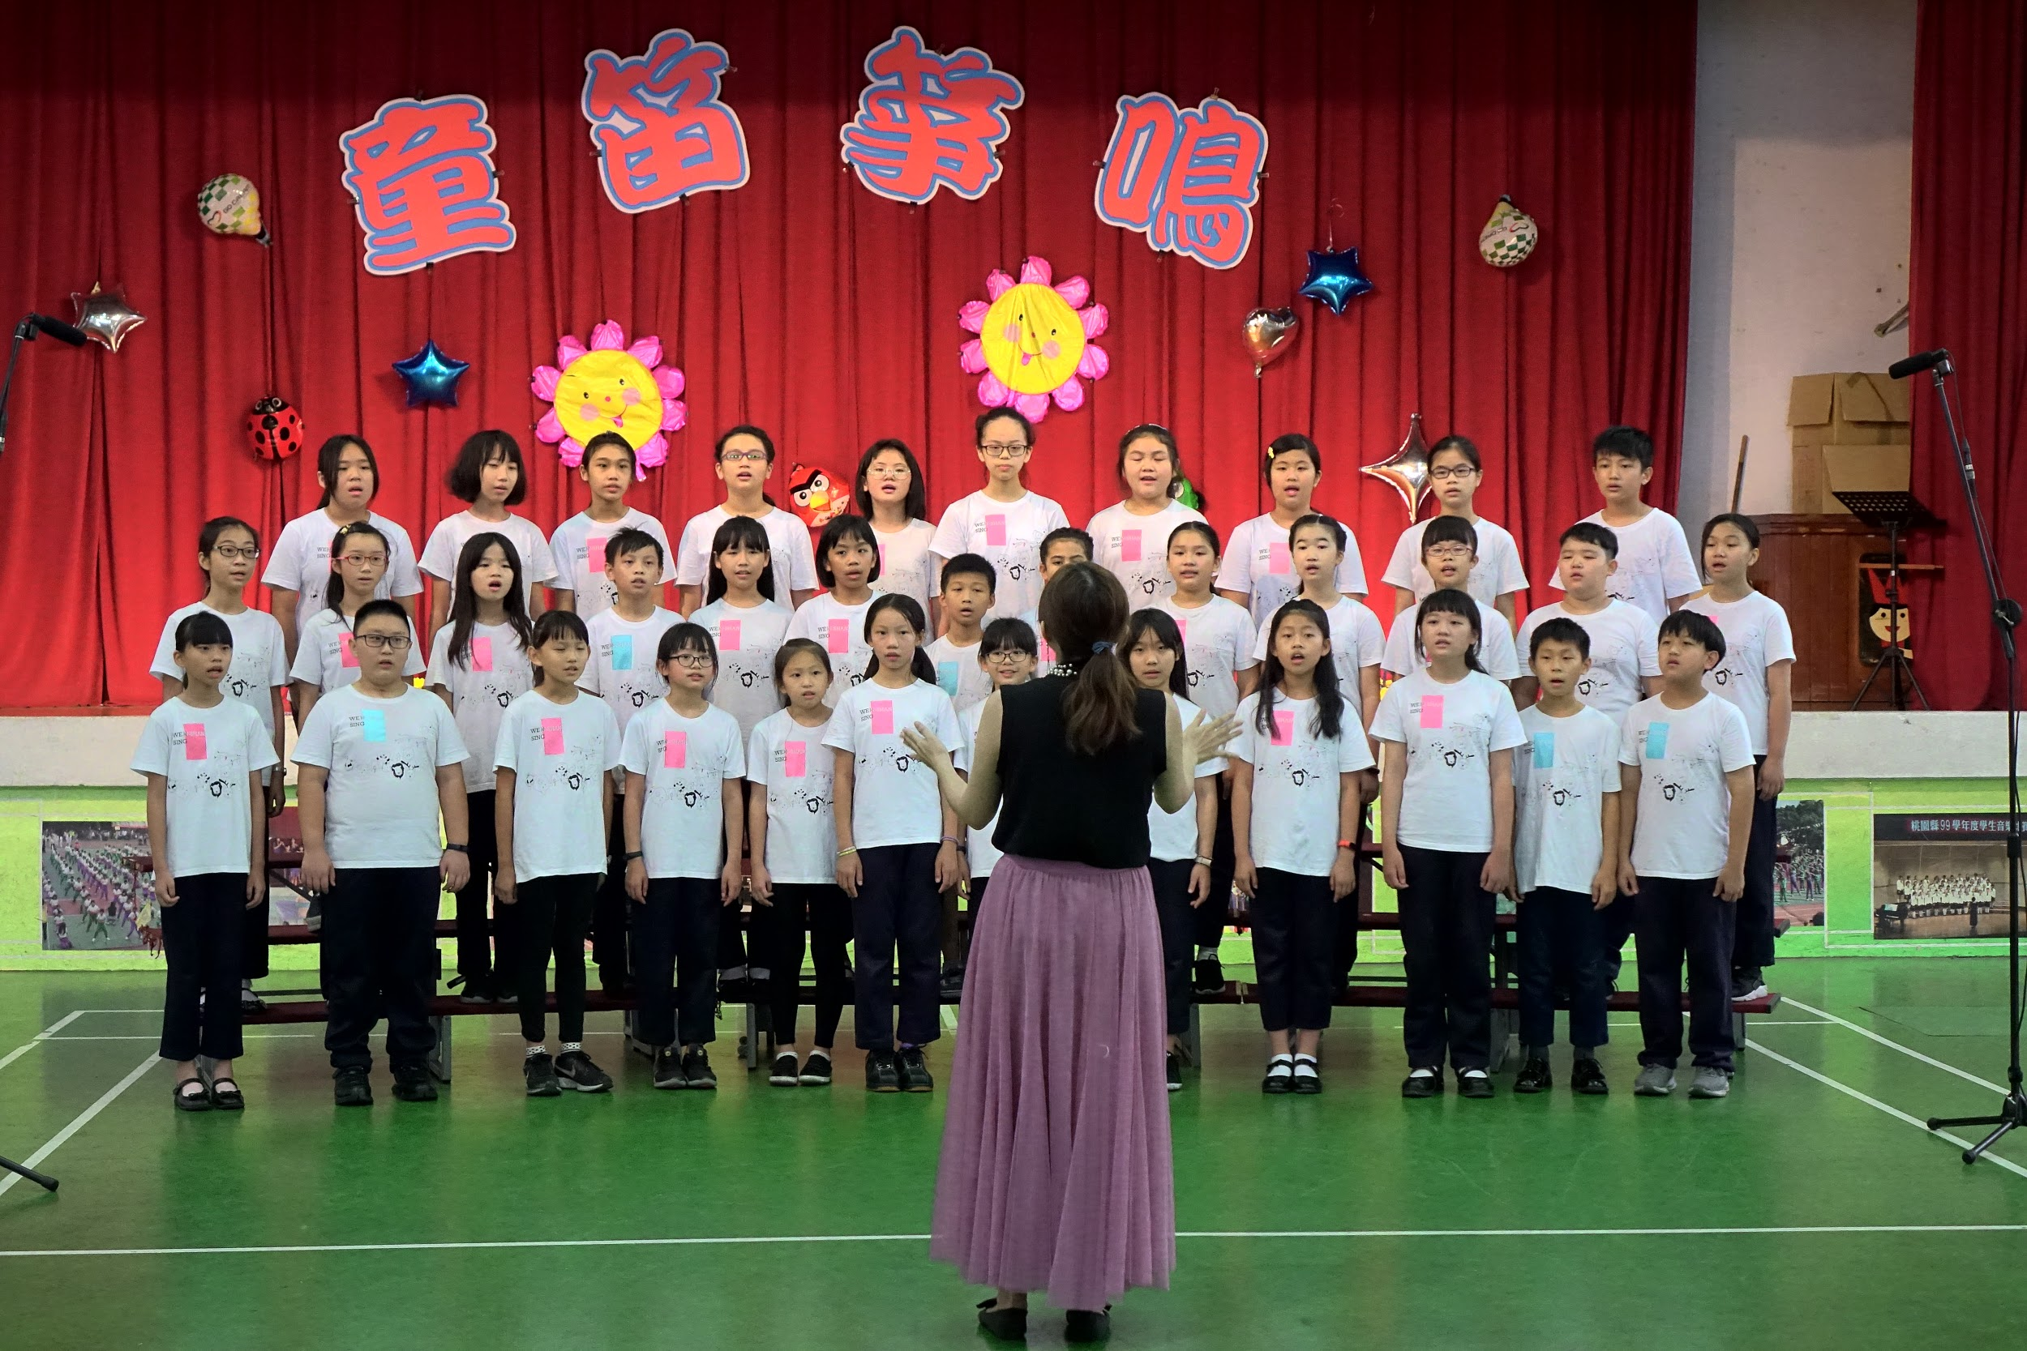
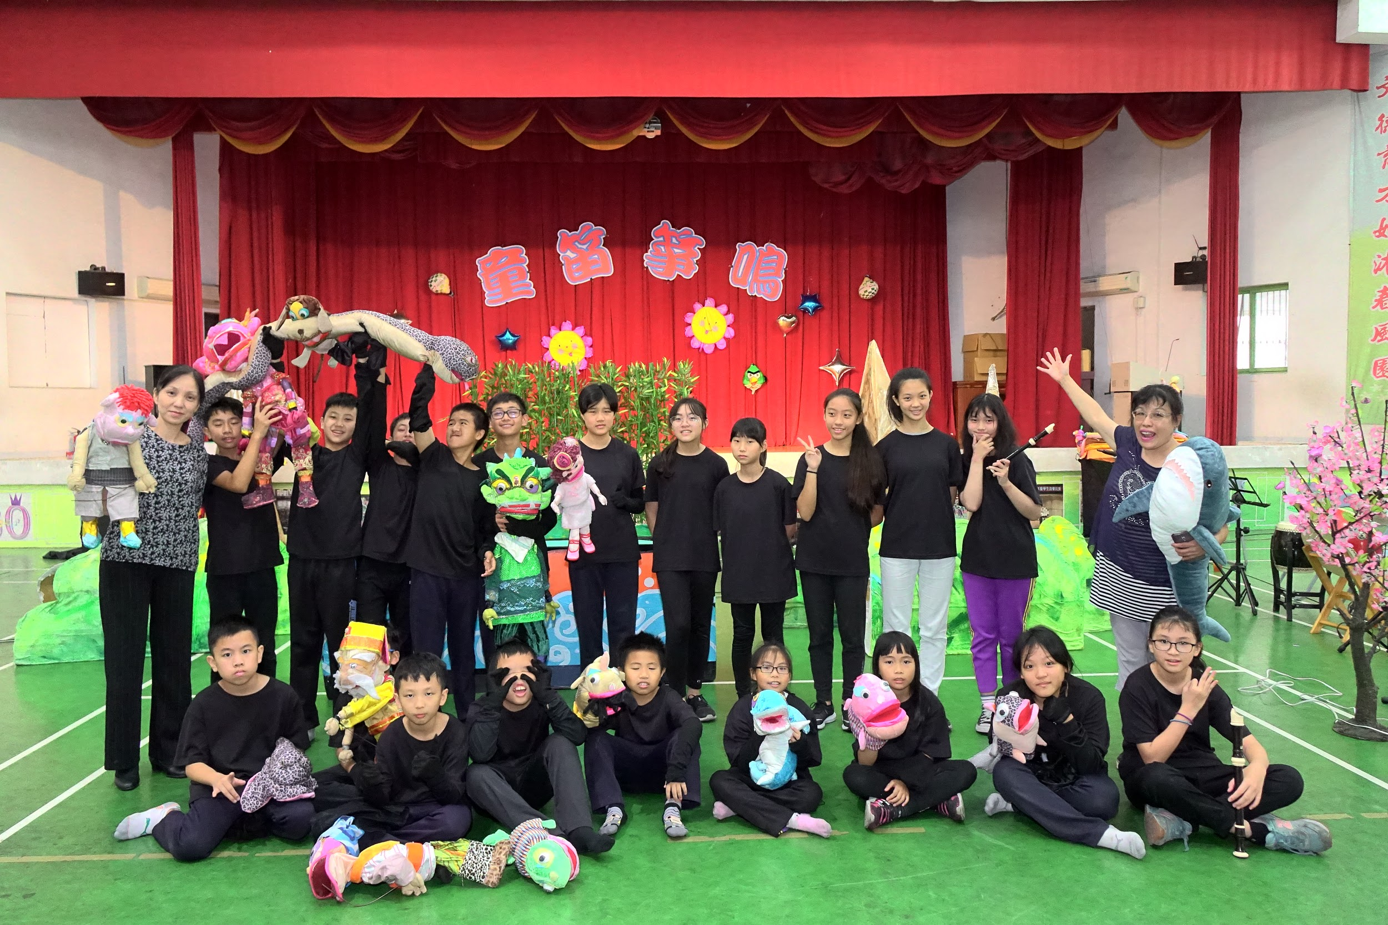
訓育組報告1
學生團隊： 1、直笛團
2、古箏團
3、創意偶團
4、民族舞蹈團
5、導覽小尖兵
6、小主播
7、自治市團隊
8、合唱團
補 助 ： 1、仁愛基金
2、教育儲蓄專戶
3、感心生活券

Slide 11
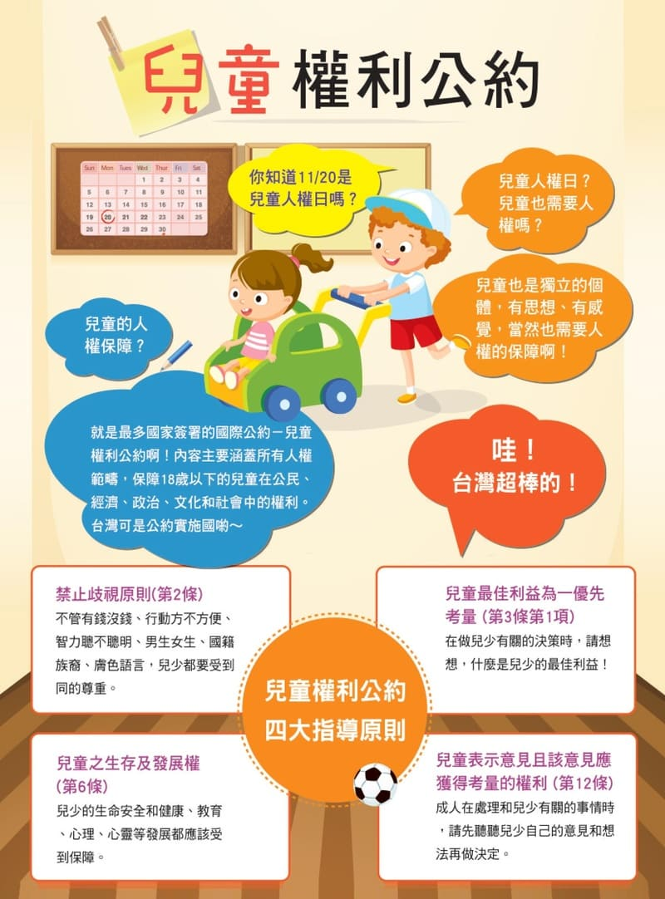
訓育組報告2
圖片來源：https://www.ecpat.org.tw/
臺灣展翅協會

Slide 12
訓育組報告2
圖片來源：https://www.ecpat.org.tw/
臺灣展翅協會

Slide 13
體育組報告1
【運動會改期相關事項說明】
110學年度開學了，文山國小四十週年校慶，因應疫情多變，加上停課四個月，學校希望先將學生學習力先提升，再辦理校慶活動。因此，暫定順延至111年4月9日，結合親職教育日辦理。
上學期將先進行校慶特刊編輯，搜集各式影音資料，彙編成文山的故事。這些將會融入文山國小校本課程，由孩子們參與完成。
期待在親師生的共同努力下，孩子們能有一個更圓滿的40週年校慶運動會。

Slide 14
體育組報告1
1.運動遊戲器材場館維護與管理及體育器材管理
2.組訓體育團隊及參賽事宜(躲避球隊、足球隊、田徑隊)
3.健康體位推動與宣導(配合衛生組辦理)
4.辦理體育活動與競賽(每學年度運動會、班際體育競賽)
5.本年度運動會，將結合40週年校慶相關活動及親職日，改至111年4月9日舉辦。

Slide 15
體育組報告2
開辦學期中學生多元學習社團活動(正在報名中)
體育社團
藝文社團
創意社團
足球社
跆拳道社
直排輪社
籃球社
羽球社
流行舞蹈社
武術社
扯鈴社
小蠟筆美術社
創意寫作社
象棋社
圍棋社
魔術社
創克養成社團(機器人.仿生獸.雷切...

Slide 16
衛生組報告1
垃圾園環境整潔工作
1.資源回收：毎周三早上
2.目前環保志工不足，
為了協助孩子做好資源回收，減少孩子負擔，
歡迎有意願且施打過疫苗的家長來擔
任環保志工。
報名方式:洽學務處衛生組蔡老師

Slide 17
衛生組報告1
*校園防疫宣導工作
1.登革熱防治宣導、預防腸病毒宣導、預防熱傷害等櫥窗海報宣 導，及定期校園監測，協助班級消毒工作。
2.因應新冠肺炎各項防疫工作規劃、執行、調查、填報。
3.每月定期監測校園是否有紅火蟻蟻丘並施灑藥物，及是否有孳生登革熱的情境並立即清除。
4.各式對人體有害物種，如：荔枝椿象、蚊、黑棘蟻等宣導、清除、監測。

Slide 18
衛生組報告2
健康促進推行工作
1.視力保健-
(1)下課淨空率。
(2)每天戶外活動(含戶外授課)累計2小時。
(3)遵守3010原則(近距離用眼30分鐘應休
息10分鐘)。

Slide 19
衛生組報告2
健康促進推行工作 (與護理師合作)
2.口腔衛生-
(1)推行餐後潔牙、漱口。 (疫情期間鼓勵督導式潔牙)
(2)毎週四在校進行含氟漱口水。
(3)結合健康課程，教導學生使用牙線。
因應疫情變化，目前牙醫師公會推行‘’督導式潔牙‘’，
https://www.cda.org.tw/cda/multimedia_detail.jsp?mdid=53
校園內仍鼓勵餐後潔牙，期望學童能維持良好的衛生習
慣。

Slide 20
疫情防治工作
Covid-19 疫情防治工作—
各班備用防疫物資已備妥(口罩.酒精.漂白水.用餐防疫隔板)
學生入校及下午上課前確實量測體溫。
教室.公共區域環境每日消毒。
教職員工、學校送餐人員、社團老師已完成第一劑疫苗施打。
入校志工須有疫苗接種證明並配合量體溫才能入校服務。
加強宣導並落實個人衛生習慣 : 師生全程配戴口罩、量測體溫、手部消毒勤洗手、維持社交距離)。
家中成員若有發燒情形，請務必聯絡簿告知導師，並留意學童身體狀況，若有不適，請就醫在家休息，勿進入校園。

Slide 21
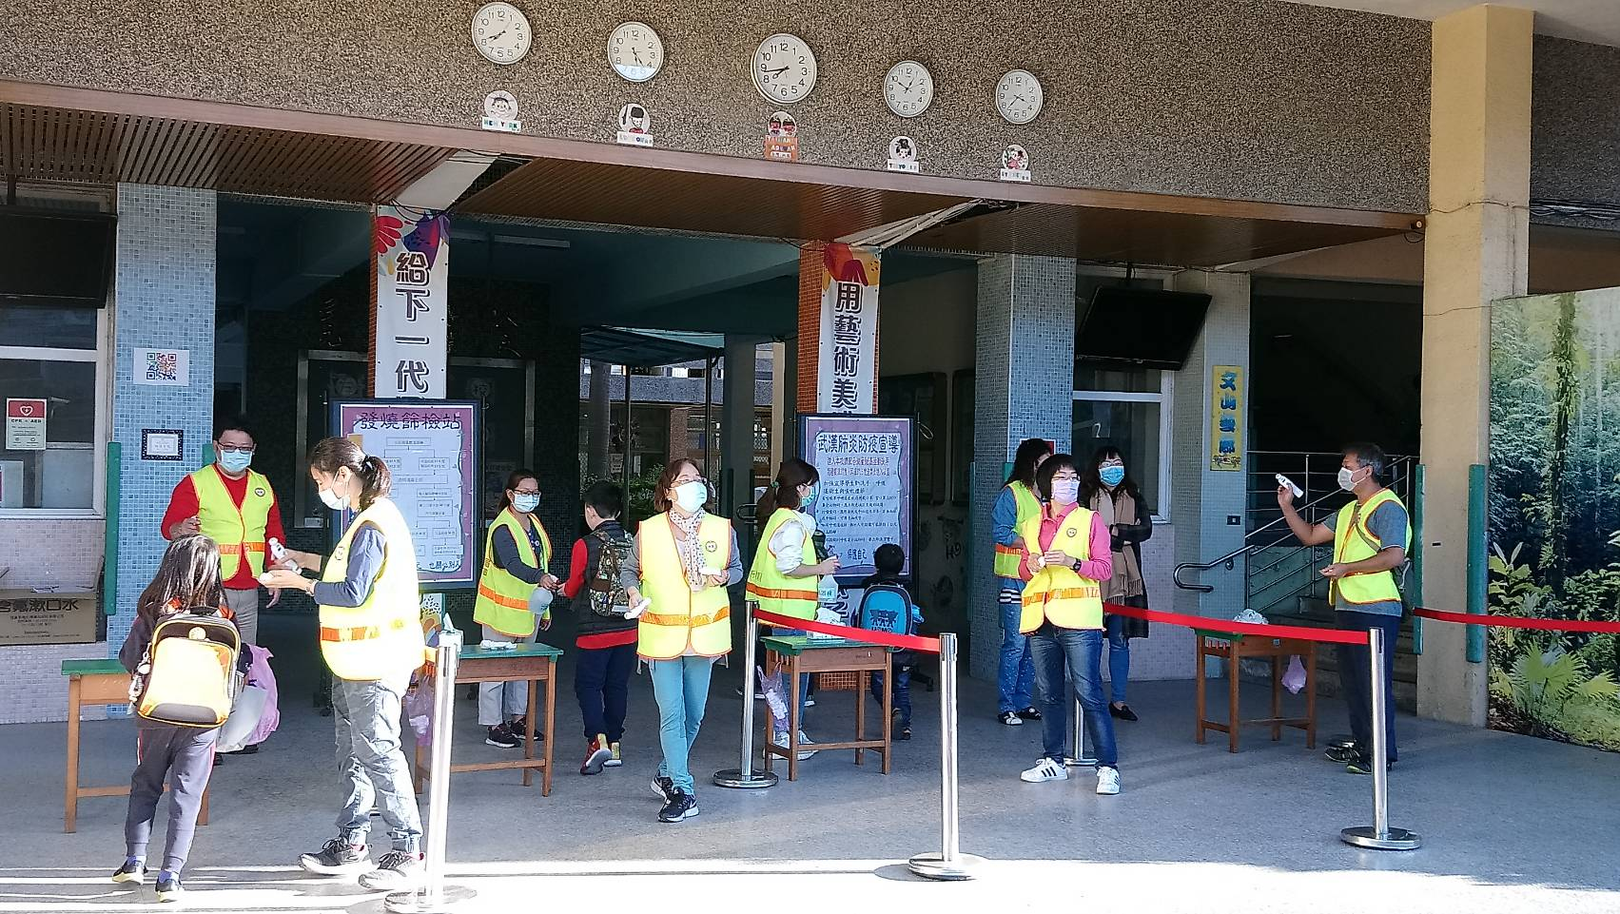
健康中心報告
學童身體不適及緊急意外傷害處理：請家長緊急電話多留幾支給導師，若發生緊急意外事件，方便聯繫。
學童定期視力檢查：109學年度第二學期本校身高體重視力篩檢矯治率84.6%，經歷4個月的居家線上上課，預期本學期學童視力將會惡化，請家長若收到視力不良通知單，務必帶孩子前往診所追蹤，以把握治療時機。
協助衛生組推展各項健康促進議題。

Slide 22
衛生組報告1
垃圾園環境整潔工作
1.資源回收：毎周三早上
2.目前環保志工不足，
為了協助孩子做好資源回收，減少孩子負擔，
歡迎有意願且施打過疫苗的家長來擔
任環保志工。
報名方式:洽學務處衛生組蔡老師

Slide 23
請各位家長踴躍加入志工的行列 報名方式:洽學務處蔡老師
垃圾園環境整潔工作
1.資源回收：毎周三早上
目前環保志工不足，
為了協助孩子做好資源回收，減少孩子負擔，
歡迎有意願且施打過疫苗的家長來擔任環保志工。
2.徵募導護志工，共同維護學童上學放學的安全。

